Slide 1
Виды и жанры
изобразительного искусства
в детском саду
Подготовила: воспитатель
д/с №40 «Золотой ключик»
п. Ключи Камчатского края
Маметьева Л.С.

Slide 2
Изобразительное искусство – специфический вид художественного творчества, создание зрительно воспринимаемых фиксированных рукотворных художественных форм; родовое понятие, объединяющее различные виды живописи, графики и скульптуры. Изобразительные искусства классифицируют по объектам приложения творческих усилий, используемым художественным
и техническим средствам и исторически
сложившимся концепциям творчества.

Slide 3
Виды изобразительного искусства
скульптура
живопись
фотоискусство
графика
дизайн
декоративно-прикладное искусство

Slide 4
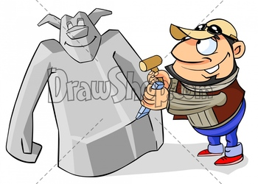
1. Скульптура – ваяние, пластика – вид изобразительного искусства, произведения которого имеют объёмную форму и выполняются из твёрдых или пластических материалов. Главные жанры скульптуры — портрет, исторические, бытовые, символические, аллегорические изображения, анималистический жанр (изображение животных). Художественно-выразительные средства скульптуры – построение объёмной формы, пластическая моделировка (лепка), разработка силуэта, фактуры, в некоторых случаях также цвета.

Slide 5
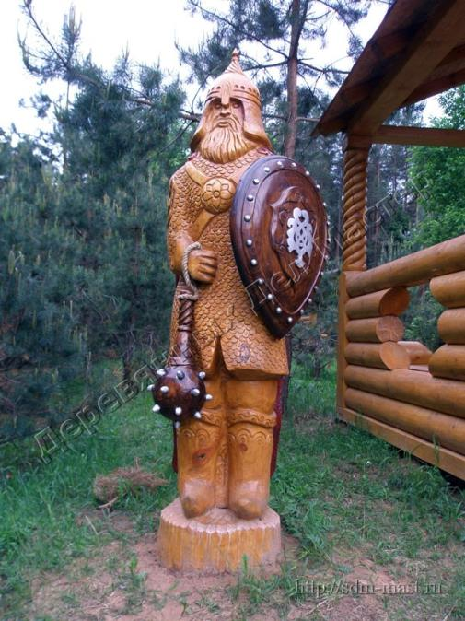
Круглая скульптура (статуя, группа, статуэтка, бюст), осматриваемая с разных сторон

Slide 6
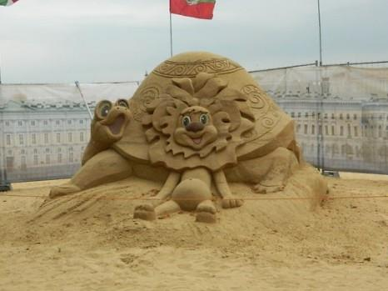

Slide 7
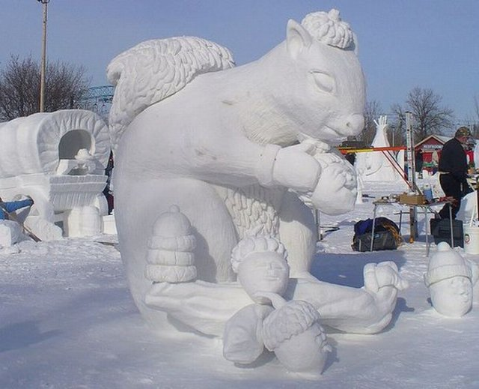

Slide 8
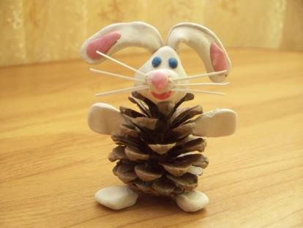
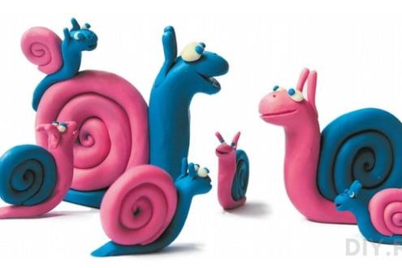
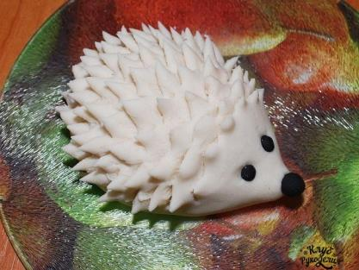
Скульптура своими руками

Slide 9
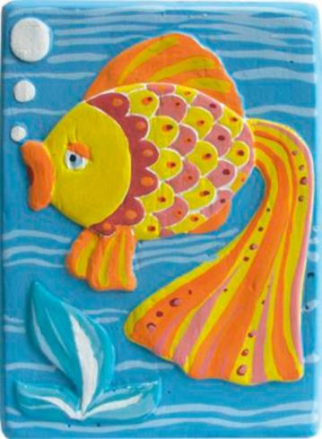
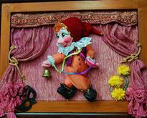
Рельеф (изображение располагается на плоскости — барельеф и горельеф)
Горельеф
Барельеф

Slide 10
2. Живопись – вид изобразительного искусства, связанный с передачей зрительных образов посредством нанесения красок на твёрдую или гибкую основу; созданием изображения с помощью цифровых технологий; а также произведения искусства, выполненные такими способами. Наиболее распространены произведения живописи, выполненные на плоских или почти плоских поверхностях, таких как натянутый на подрамник холст, дерево, картон, бумага, обработанные поверхности стен и т. д. Существует также узкая трактовка термина живопись как работ, выполненных красками на холсте, доске и других подобных материалах.

Slide 11
3. Графика– вид изобразительного искусства, использующий в качестве основных изобразительных средств линии, штрихи, пятна и точки.(Цвет также может применяться, но, в отличие от живописи, здесь он играет вспомогательную роль. При рисовании графикой обычно используют не больше одного цвета (кроме основного черного), в редких случаях — два). Кроме контурной линии в графическом искусстве широко используется штрих и пятно, также контрастирующие с белой (а в иных случаях также цветной, чёрной, или реже — фактурной) поверхностью бумаги — главной основой для графических работ.

Slide 12
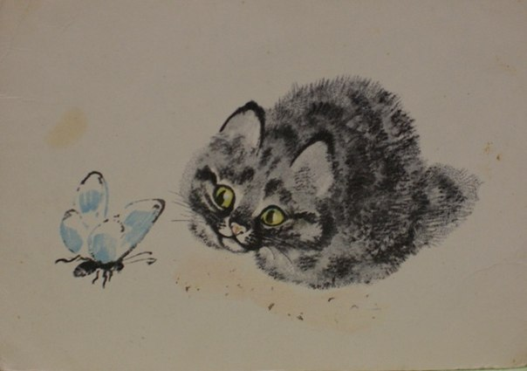
Книжная графика
Е.И. Чарушин

Slide 13
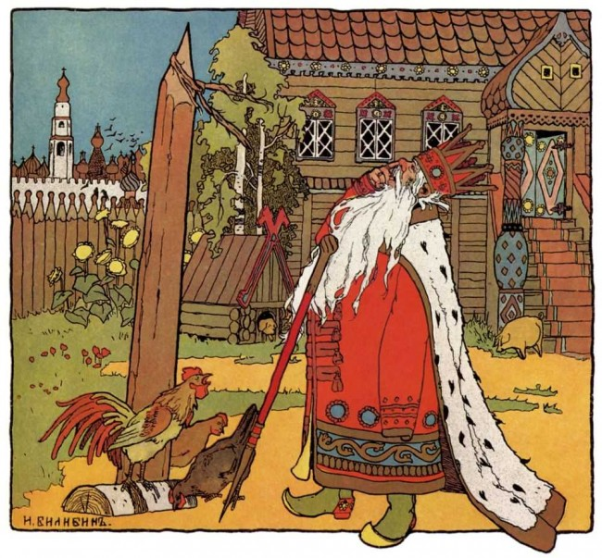
И.Я. Билибин

Slide 14
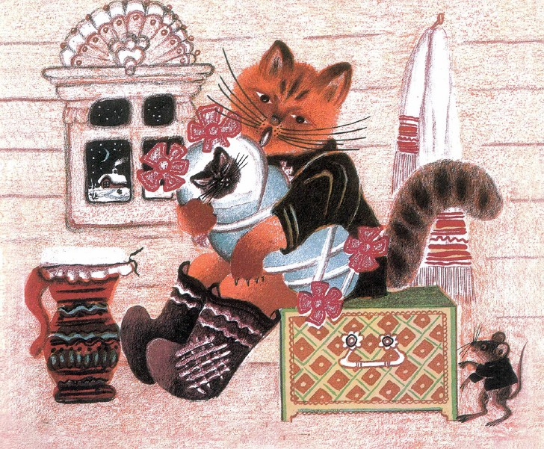
Ю.А. Васнецов

Slide 15
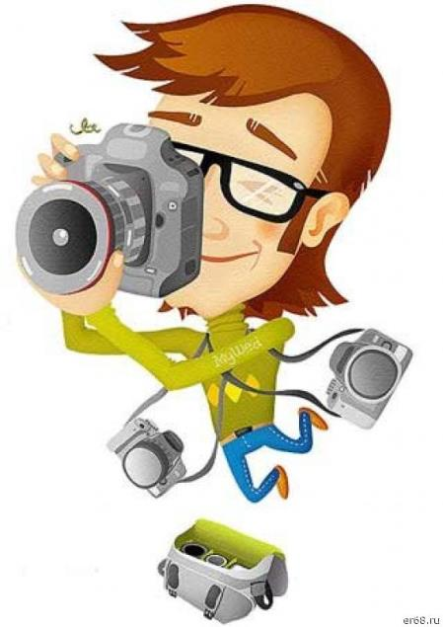
4. Фотоискусство – искусство создания художественной фотографии. То есть фотографии, отражающей творческое видение фотографа, как художника. Для фотоискусства характерно значительное разнообразие технических средств и богатство изобразительного языка.

Slide 17
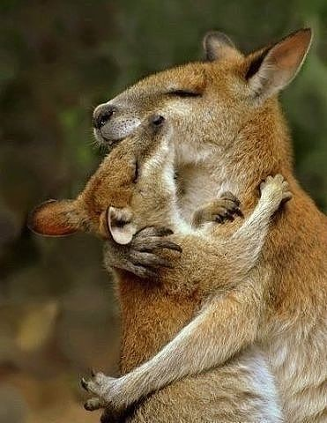

Slide 18
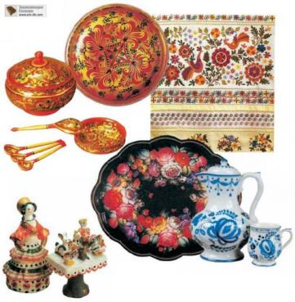
5. Декоративно-прикладное искусство– раздел декоративного искусства (область пластических искусств): создание художественных изделий, имеющих утилитарное назначение. Произведения декоративно-прикладного искусства отвечают нескольким требованиям: обладают эстетическим качеством; рассчитаны на художественный эффект; служат для оформления быта и интерьера. Такими произведениями являются: одежда, плательные и декоративные ткани, ковры, мебель, художественное стекло, фарфор, фаянс, ювелирные и другие художественные изделия. В научной литературе со второй половины 19 века
утвердилась классификация отраслей
декоративно- прикладного
искусства по материалу (металл, керамика,
текстиль, дерево) или по технике
выполнения (резьба, роспись, вышивка,
набойка, литьё, чеканка, интарсия и т.д.).

Slide 19
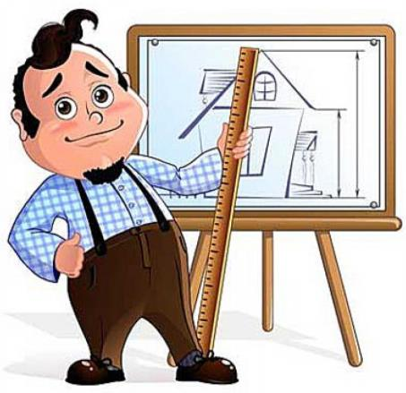
6. Дизайн (от англ. design — проектировать, чертить, задумать, а также проект, план, рисунок), термин, обозначающий вид деятельности по проектированию предметного мира. Это художественное конструирование предметов, творческая деятельность по проектированию промышленных изделий, мебели, костюма, игрушек, инструментов, машин, организации предметной среды и трудовых процессов.

Slide 20
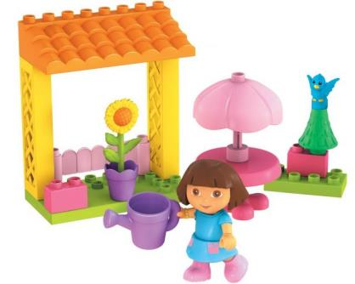
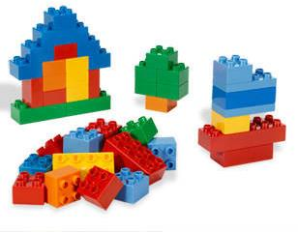
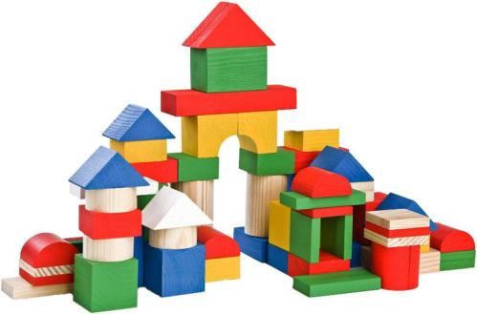
Дизайн
в детском саду

Slide 21
